Slide 1
ПРВИ СРПСКИ УСТАНАК
https://www.youtube.com/watch?v=tvSPEpFzh4s

Slide 2
ШТА ЈЕ ПРЕТХОДИЛО УСТАНКУ?
ПОЧЕТКОМ XIX ВЕКА У СРБИЈИ СУ ВЛАДАЛЕ ДАХИЈЕ
ОНИ СУ БИЛИ СТАРЕШИНЕ ЈАНИЧАРА
ВЛАДАЛИ СУ САМОСТАЛНО, НИСУ ПРИЗНАВАЛИ ВЛАСТ СУЛТАНА
БИЛИ СУ ВЕОМА СУРОВИ И ЖИВОТ СРБА ЈЕ ПОСТАО НЕПОДНОШЉИВ

Slide 3
БЕОГРАДСКИ ПАШАЛУК ПОДЕЛИЛИ СУ ИЗМЕЂУ СЕБЕ ДАХИЈЕ: - АГАНЛИЈА, - КУЧУК-АЛИЈА, - МУЛА ЈУСУФ И - МЕХМЕД-АГА ФОЋИЧ.

Slide 4
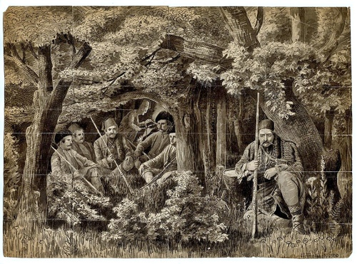
КАКО СЕ СРПСКИ НАРОД БОРИО ПРОТИВ ДАХИЈА?
СРБИ СУ СЕ ОДМЕТАЛИ У ХАЈДУКЕ
ПОДИЗАЛИ СУ БУНЕ И УСТАНКЕ

Slide 5
ШТА ЈЕ БИО ПОВОД ПРВОМ СРПСКОМ УСТАНКУ?
ЗБОГ СВЕ ТЕЖЕГ ЖИВОТА, СРБИ СУ ПОЧЕЛИ ДА ОРГАНИЗУЈУ УСТАНАК
ДАХИЈЕ СУ САЗНАЛЕ ЗА ОВЕ ПРИПРЕМЕ
ДА БИ СПРЕЧИЛЕ УСТАНАК, ДАХИЈЕ ОРГАНИЗУЈУ СЕЧУ КНЕЗОВА
ВЕЋИ ДЕО ИСТАКНУТИХ СРБА ЈЕ ПОГУБЉЕН

Slide 6
ПОСТАВКА У МУЗЕЈУ У ВАЉЕВУ

Slide 7
ОВАЈ ДОГАЂАЈ САМО ЈЕ УБРЗАО ПОЧЕТАК УСТАНКА
14. ФЕБРУАРА 1804. ГОДИНЕ У СЕЛУ ОРАШАЦ, У ШУМАДИЈИ, ОКУПИЛИ СУ СЕ НАЈУГЛЕДНИЈИ СРБИ
ДОНЕТА ЈЕ ОДЛУКА ДА СЕ ПОДИГНЕ УСТАНАК ПРОТИВ ДАХИЈА
ЗА ВОЂУ ЈЕ ИЗАБРАН
ЂОРЂЕ ПЕТРОВИЋ КАРАЂОРЂЕ
https://www.youtube.com/watch?v=vOTVX-ea_3k

Slide 8
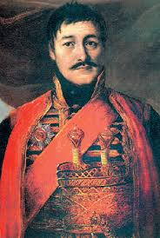
ЗБОР УСТАНИКА У ОРАШЦУ
ВОЖД ЂОРЂЕ ПЕТРОВИЋ КАРАЂОРЂЕ

Slide 9
БИТКЕ ПРВОГ СРПСКОГ УСТАНКА
1805. СУЛТАН ШАЉЕ БЕЋИР-ПАШУ ДА ПРЕГОВОРИМА УМИРИ УСТАНИКЕ, АЛИ ТО НИЈЕ УСПЕЛО
ДАХИЈЕ СУ ПОБЕГЛЕ ИЗ ПАШАЛУКА
СУЛТАН НАРЕЂУЈЕ НОВОМ БЕОГРАДСКОМ ПАШИ ДА УГУШИ УСТАНАК
ТУРСКА ВОЈСКА ЈЕ ПОТУЧЕНА У БОЈУ НА ИВАНКОВЦУ

Slide 10
СПОМЕН ПАРК ,,БОЈ НА ИВАНКОВЦУ“ ОПШТИНА ЋУПРИЈА

Slide 11
1806. ГОДИНЕ СУЛТАН ЈЕ ПОСЛАО ВЕЛИКУ ВОЈСКУ НА УСТАНИКЕ ИЗ БОСНЕ И НИША
УСТАНИЦИ СУ ПОТУКЛИ ОБЕ ВОЈСКЕ, БОСАНСКУ НА МИШАРУ, А НИШКУ НА УТВРЂЕЊУ ДЕЛИГРАД
1807. ГОДИНЕ ОСЛОБОЂЕН ЈЕ БЕОГРАД

Slide 12
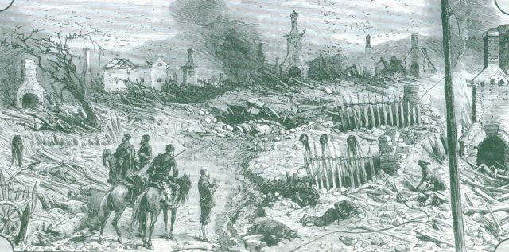
БИТКА НА УТВРЂЕЊУ ДЕЛИГРАД
БОЈ НА МИШАРУ

Slide 13
1809. ГОДИНЕ СРБИ СУ ДОЖИВЕЛИ ТЕЖАК ПОРАЗ НА ЧЕГРУ, У НЕГОТИНСКОЈ КРАЈИНИ
СРПСКА ВОЈСКА СЕ ХРАБРО ДРЖАЛА ПРЕД БРОЈЧАНО НАДМОЋНИЈОМ ТУРСКОМ ВОЈСКОМ
КАДА ЈЕ ВИДЕО ДА НЕЋЕ УСПЕТИ ДА ОДБРАНИ ПОЛОЖАЈ, ВОЈВОДА СТЕВАН СИНЂЕЛИЋ ЈЕ ДИГАО У ВАЗДУХ ЗАЛИХЕ МУНИЦИЈЕ ДА НЕ БИ ПАЛИ ЖИВИ У РУКЕ ТУРАКА
ПОГИНУЛИ СУ СРПСКИ БРАНИОЦИ, АЛИ И МНОГО ТУРАКА
https://www.youtube.com/watch?v=NOBIUePZN_g

Slide 14
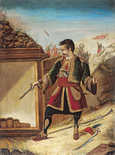

Slide 15
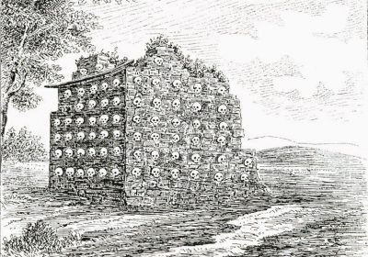
ДА БИ ЗАСТРАШИО СРБЕ, ТУРСКИ ПАША ЈЕ У ЗНАК ОСВЕТЕ И ОПОМЕНЕ НАРЕДИО ДА СЕ ОД ЛОБАЊА ПАЛИХ СРПСКИХ УСТАНАКА САГРАДИ ЋЕЛЕ КУЛА НА УЛАЗУ У НИШ.
У ЋЕЛЕ КУЛУ СУ УЗИДАНЕ 952 ЛОБАЊЕ
ОНА И ДАНАС СТОЈИ КАО СИМБОЛ БОРБЕ СРБА ЗА НЕЗАВИСНОСТ

Slide 16
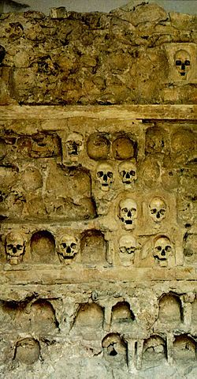
АЛФОНС ДЕ ЛАМАРТИН, ФРАНЦУСКИ ПУТОПИСАЦ ЈЕ ЗАПИСАО 1833. ПРИ ПОСЕТИ ЋЕЛЕ КУЛИ:
,,НЕК ,СРБИ САЧУВАЈУ ОВАЈ СПОМЕНИК!
ОН ЋЕ НАУЧИТИ ЊИХОВУ ДЕЦУ КОЛИКО ВРЕДИ НЕЗАВИСНОСТ ЈЕДНОГ НАРОДА, ПОКАЗУЈУЋИ ИМ ПО КАКВУ СУ ЈЕ ЦЕНУ ПЛАТИЛИ ЊИХОВИ ОЧЕВИ“

Slide 17
ПРВИ СРПСКИ УСТАНАК ЈЕ ТРАЈАО СКОРО 10 ГОДИНА
УСТАНИЦИ СУ УСПЕЛИ ДА ОСЛОБОДЕ ВЕЋИ ДЕО СРБИЈЕ
1813. ТУРЦИ НАПАДАЈУ СРБИЈУ СА ВЕЛИКОМ ВОЈСКОМ
УСТАНАК ЈЕ УГУШЕН, А СРБИЈА ЈЕ ПОНОВО ПАЛА ПОД ТУРСКУ ВЛАСТ
ТУРСКА ОДМАЗДА ЈЕ БИЛА СУРОВА И СТРАШАНА
КАРАЂОРЂЕ ЈЕ СА НЕКОЛИЦИНОМ ВОЂА УСТАНКА ПОБЕГАО У АУСТРИЈУ, А ОДАТЛЕ У РУСИЈУ
https://www.youtube.com/watch?v=a9BJKGhU_U8

Slide 18
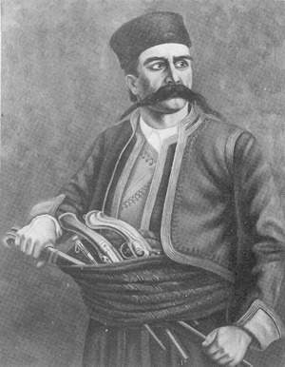
ЈУНАЦИ ПРВОГ СРПСКОГ УСТАНКА
ИЛИЈА БИРЧАНИН
СТРАДАО У СЕЧИ КНЕЗОВА
ЈАКОВ НЕНАДОВИЋ

Slide 19
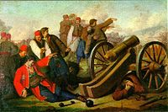
ЈУНАЦИ ПРВОГ СРПСКОГ УСТАНКА
ХАЈДУК ВЕЉКО ПЕТРОВИЋ
ПОГИНУО 1813.
,,ЖИВОТ ДАЈЕМ, КРАЈИНУ НЕ ДАЈЕМ“

Slide 20
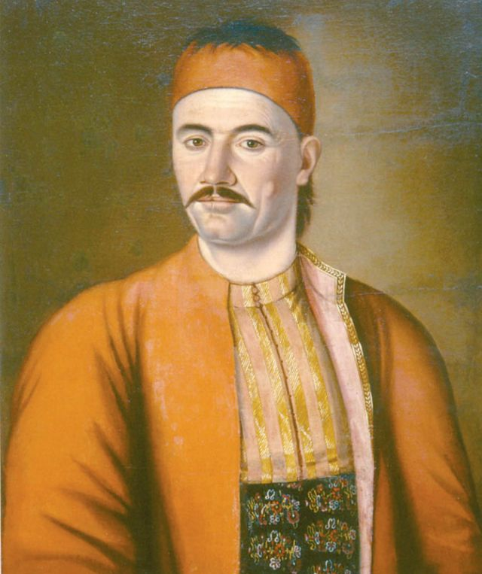
ЈУНАЦИ ПРВОГ СРПСКОГ УСТАНКА
ПРОТА МАТЕЈА НЕНАДОВИЋ
ВОЈВОДА И ДИПЛОМАТА
ВОЈВОДА МИЛОШ ОБРЕНОВИЋ

Slide 21
ЈУНАЦИ ПРВОГ СРПСКОГ УСТАНКА
ФИЛИП ВИШЊИЋ
НАЈПОЗНАТИЈИ СРПСКИ ГУСЛАР И ТВОРАЦ СРПСКИХ НАРОДНИХ ПЕСАМА
Бој на Мишару
“Нити иде Кулин капетане
нити иде нити ће ти доћи,
нит се надај нити га погледај,
Рани сина,пак шаљи на војску Србија се умирит не може! “

Slide 22
ЈУНАЦИ ПРВОГ СРПСКОГ УСТАНКА
ДОСИТЕЈ ОБРАДОВИЋ
ПРВИ СРПСКИ МИНИСТАР ПРОСВЕТЕ
ОРГАНИЗОВАО ШКОЛЕ, МИРИО И САВЕТОВАО УСТАНИЧКЕ ВОЂЕ, КАРАЂОРЂЕВ ЛИЧНИ СЕКРЕТАР И САВЕТНИК
https://www.youtube.com/watch?v=tENWN_KEKp0

Slide 23
ЈУНАЦИ ПРВОГ СРПСКОГ УСТАНКА
ВУК СТЕФАНОВИЋ КАРАЏИЋ
УЧЕСТВОВАО У ПРВОМ СРПСКОМ УСТАНКУ КАО ПИСАР И ЧИНОВНИК У НЕГОТИНСКОЈ КРАЈИНИ

